Slide 1


网络管理常用命令

Slide 2

1.1 网络管理命令概述
1.2 Ping命令
1.3 Ipconfig命令
1.4 Tracert命令
1.5 Netstat命令
1.6 Nslookup命令
1.7 Arp命令
1.8 Route命令

Slide 3
1.1 网络管理命令概述
1.1.1 网络管理的重要性
随着网络规模不断扩大，网络故障排查、性能优化、安全维护等管理工作日益复杂。网络管理命令作为管理员手中的基础工具，能够快速获取网络状态信息、诊断网络问题，保障网络稳定运行。

Slide 4
1.1 网络管理命令概述
1.1.2 命令行的优势
相较于图形化界面，命令行操作更加高效、灵活，能够精准控制参数，执行批量任务，在处理复杂网络场景时具有显著优势。许多网络设备和服务器操作系统都支持命令行管理，是网络管理员必备技能。

Slide 5
1.1 Ping命令
功能：用于测试网络连接的连通性。它通过向目标主机发送 ICMP（Internet 控制消息协议）回声请求数据包，并接收目标主机返回的回声响应数据包，以此来判断源主机与目标主机之间的网络是否可达，以及网络延迟情况。

Slide 6
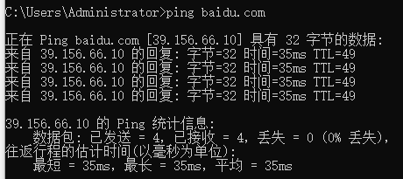
1.1 Ping命令
语法格式：ping [参数] [目标主机地址或域名]。例如，ping www.baidu.com 或 ping 192.168.1.1。

Slide 7
1.2 Ipconfig命令
功能：用于显示当前计算机的 IP 地址配置信息，包括 IP 地址、子网掩码、默认网关、DNS 服务器等。还可以用于释放和更新 IP 地址租约（在使用动态 IP 地址分配时）。

Slide 8
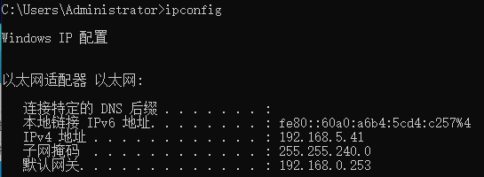
1.2 Ipconfig命令
语法格式：ipconfig [参数] 。例如，ipconfig /all可显示详细的网络配置信息。

Slide 9
1.3 Tracert命令
功能：用于跟踪数据包从源主机到目标主机所经过的路由路径。它通过向目标主机发送具有不同 TTL（生存时间）值的 ICMP 数据包，根据沿途路由器返回的 ICMP 错误消息来确定数据包经过的路由器和路径，从而帮助用户分析网络连接的路径和故障点。

Slide 10
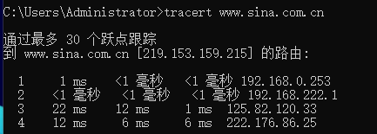
1.3 Tracert命令
语法格式：tracert [参数] [目标主机地址或域名]。例如，tracert www.sina.com.cn。

Slide 11
1.4 Netstat命令
功能：用于显示当前计算机的网络连接状态、路由表信息以及网络接口统计信息等。可以帮助用户了解网络连接的建立情况，查看哪些端口正在被使用，以及识别潜在的网络问题或异常连接。

Slide 12
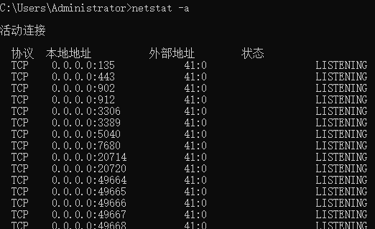
1.4 Netstat命令
语法格式：netstat [参数] 。例如， netstat -a。

Slide 13
1.5 Nsloookup命令
功能：用于查询域名系统（DNS）信息，将域名转换为 IP 地址，或者查询域名的其他相关 DNS 记录，如 MX（邮件交换）记录、NS（名称服务器）记录等。它是诊断 DNS 相关问题和了解域名解析过程的重要工具。

Slide 14
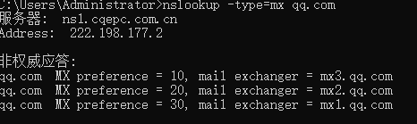
1.5 Nsloookup命令
语法格式：nslookup [参数] [域名] [DNS服务器地址]。例如，nslookup –type=mx qq.com。

Slide 15
1.6 Arp命令
功能：用于操作地址解析协议（ARP）缓存表，该表存储了 IP 地址与物理 MAC 地址的映射关系。Arp 命令可以用于查看、添加、删除 ARP 缓存条目，帮助用户了解网络中 IP 地址与 MAC 地址的对应情况，以及解决与 ARP 相关的网络问题。

Slide 16
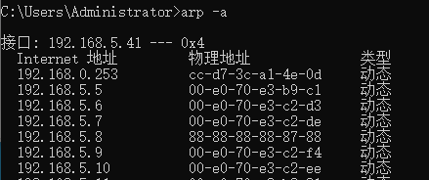
1.6 Arp命令
语法格式：arp [参数] 。例如，arp -a。

Slide 17
1.7 Route命令
功能：用于显示和管理本地计算机的路由表，包括添加、删除和修改路由条目。通过 Route 命令，用户可以根据网络拓扑和通信需求，手动配置数据包在网络中的路由路径，以实现不同网络之间的通信和优化网络流量。

Slide 18
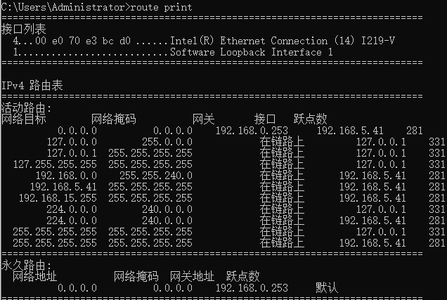
1.7 Route命令
语法格式：route [参数] 。例如，route print。

Slide 19
总结
回顾 Ping、IPconfig、Tracert、Netstat、Nslookup、Arp、Route 等网络管理常用命令的功能、语法和应用场景。这些命令在网络故障诊断、性能优化、安全防护等方面发挥着关键作用，是网络管理员必须熟练掌握的工具。

Slide 20
谢谢

